Slide 1
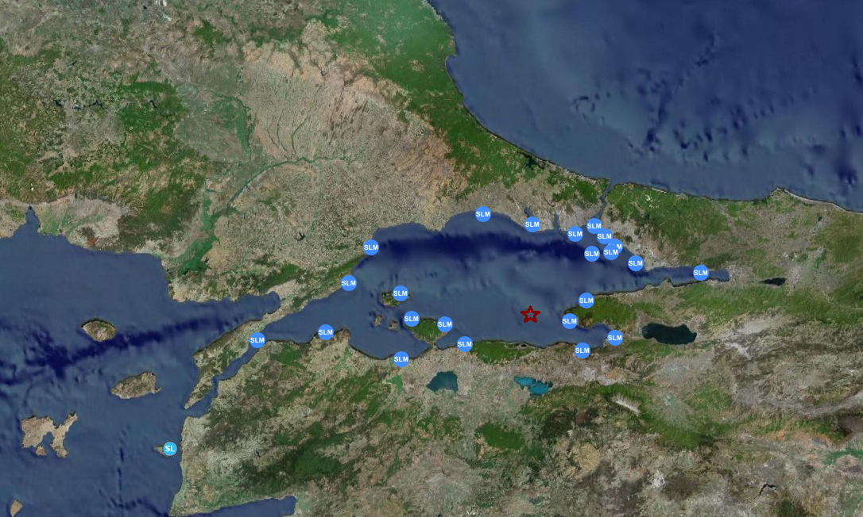
KOERI SEA LEVEL NETWORK - MARMARA SEA
KOERI (2021-2023)
Asyaport, Tekirdağ (2021)
Büyükçekmece, İstanbul (2021)
Tuzla, İstanbul (2021)
Silivri, İstanbul (2023)
KOERI-IRAP (2024)
Ataköy Marina, İstanbul
Caddebostan, İstanbul
Haydarpaşa Limanı, İstanbul
Kartal Belediyesi, İstanbul
Büyükada, İstanbul
Demokrasi ve Özgürlükler Adası, İstanbul
Hoşköy, Tekirdağ
Gelibolu, Çanakkale
Değirmencik, Biga, Çanakkale
Misakça Liman Balıkesir
Marmara Adası –Saraylar,Balıkesir
Doğanlar, Erdek, Balıkesir
Çayağzı Erdek, Balıkesir
Yenice Köyü Bandırma, Balıkesir
Esenköy, Çınarcık, Yalova
Armutlu, Yalova
Yarımca, Kocaeli
Gemlik Belediyesi, Bursa
Mudanya İDO, Bursa
İmralı Adası, Bursa
(will be installed at the end of May 2024)

Slide 2
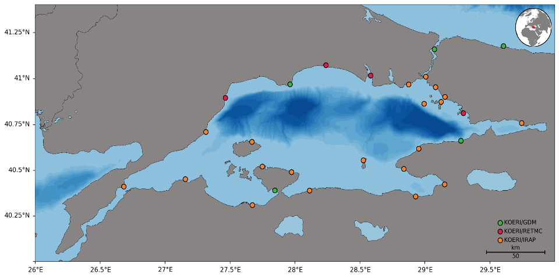
KOERI (red/orange) – GDM (green) Sea Level Stations – Marmara Sea

